Slide 1
Индивидуальное задание «Сортировка записей»
Поезжаев Леонид Александрович, ИТ-8

Slide 2
Постановка задачи
Вариант 8 Создать файл записей, в котором хранится информация о вакансиях в кадровом агентстве: должность, необходимый стаж работы, пол, образование, минимальный возраст, максимальный возраст, знание иностранных языков, минимальный оклад, наличие соцпакета, испытательный срок.
Разработать и реализовать программу "Кадровое агентство", которая считывает исходную информацию и позволяет на основе неё создавать следующие отчёты:
1 Полный список всех вакансий, который будет отсортирован следующему ключу: образование (по возрастанию) + должность (по возрастанию).
2 Список всех вакансий с испытательным сроком не менее 2 месяцев, отсортированный по следующему ключу: испытательный срок (по убыванию) + необходимый стаж работы (по убыванию) + максимальный возраст (по возрастанию).
3 Список всех вакансий, с окладом в диапазоне от N1 до N2 рублей, отсортированный по следующему ключу: наличие соцпакета (по возрастанию) + испытательный срок (по убыванию).
Создать базу вакансий, включающую не менее 25 записей и на основе неё сформировать все указанные списки. База должна содержать такие записи, чтобы во всех списках явно прослеживался заданный вид сортировки по всем ключам. Для сортировки записей использовать сортировку Хоара.

Slide 3
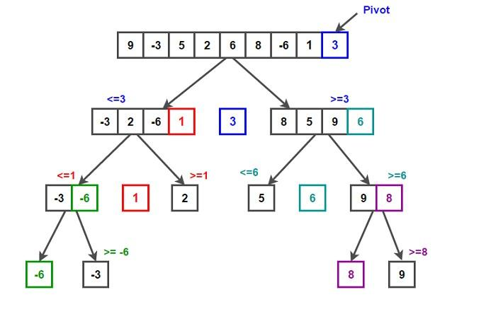
Алгоритмы и структуры данных
-Обработка входных данных
-Сортировка массива по нужным ключам для каждого пункта
-Вывод данных и интерфейса

Slide 4
Алгоритмы и структуры данных
Типы данных:
-Строки/str
-Целочисленные/int
Структуры данных:
-Списки
-Словари

Slide 5
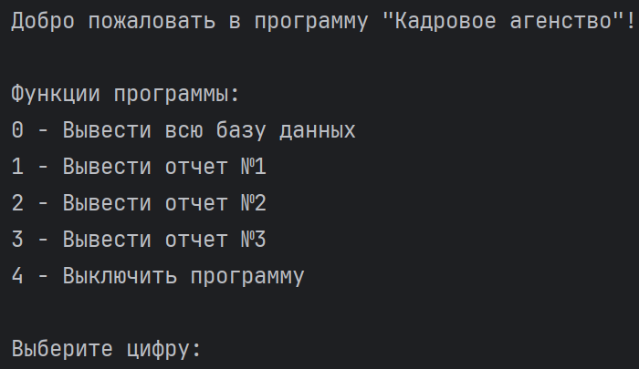
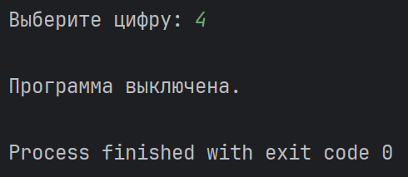
Демонстрация работы

Slide 6
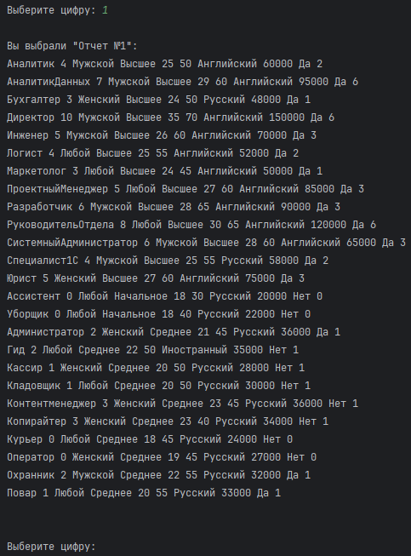
Демонстрация работы
Отчет №1
Полный список всех вакансий, который будет отсортирован следующему ключу: образование (по возрастанию) + должность (по возрастанию).

Slide 7
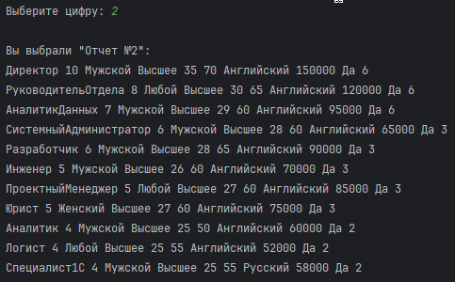
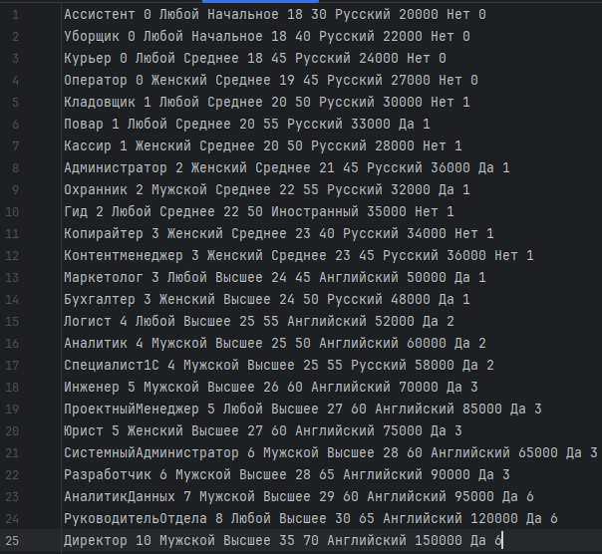
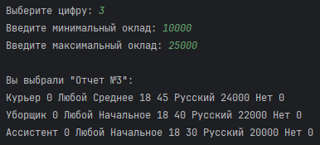
Тестирование и результаты

Slide 8
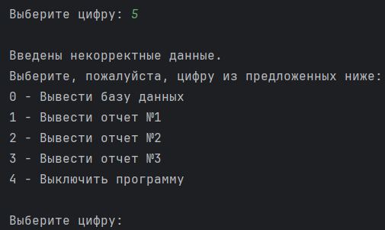
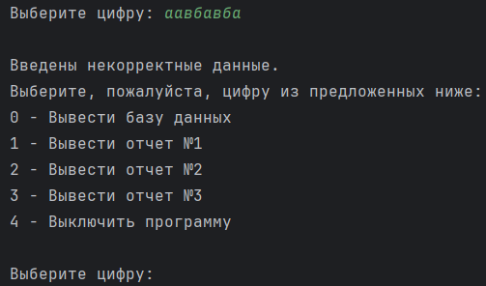
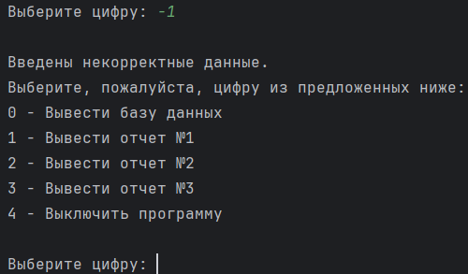
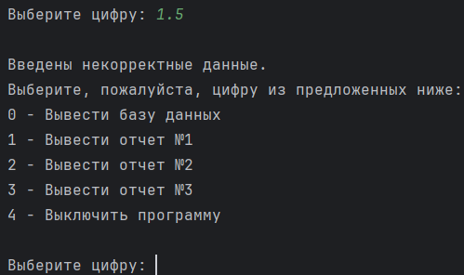
Тестирование и результаты

Slide 9
Спасибо за внимание!
Поезжаев Леонид Александрович, ИТ-8

Slide 10
Заключение

Slide 11
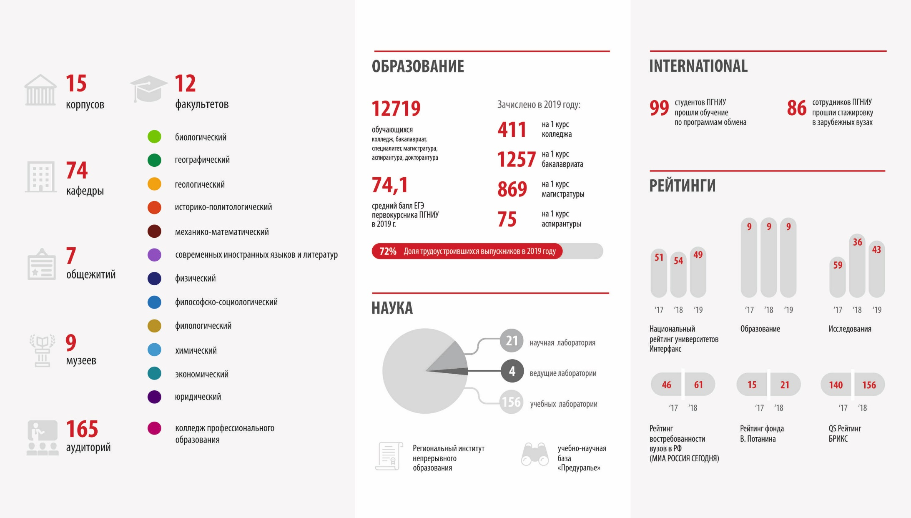

Slide 12



614990, Пермь, ул. Букирева,15 info@psu.ru

Slide 13
Это иконки, которые мы рекомендуем использовать.
Каждую из них можно скопировать и вставить в свою презентацию.

Slide 14
Это иконки, которые мы рекомендуем использовать.
Каждую из них можно скопировать и вставить в свою презентацию.

Slide 15
Это иконки, которые мы рекомендуем использовать.
Каждую из них можно скопировать и вставить в свою презентацию.

